Slide 1
Análise de concorrentes
ERP voltados à Construção Civil

Slide 2

SIGIM - https://www.sigim.com.br/
20 anos no mercado
270 construtoras e incorporadoras
Comercializa por licença ou locação
Servidor Cloud
Controla Controle de Compras, Gestão de Contratos, Gestão Financeira e possui interface contábil

Slide 3

SIECON - https://siecon.com.br/
Mais de 600 clientes, com aproximadamente 12000 usuarios
ERP modular e integrado (vide próx slide)
Possui 12 módulos e cliente pode adquirindo em ondas
ERP específico para construção civil, conta com 96% de aderencia no mercado

Slide 4
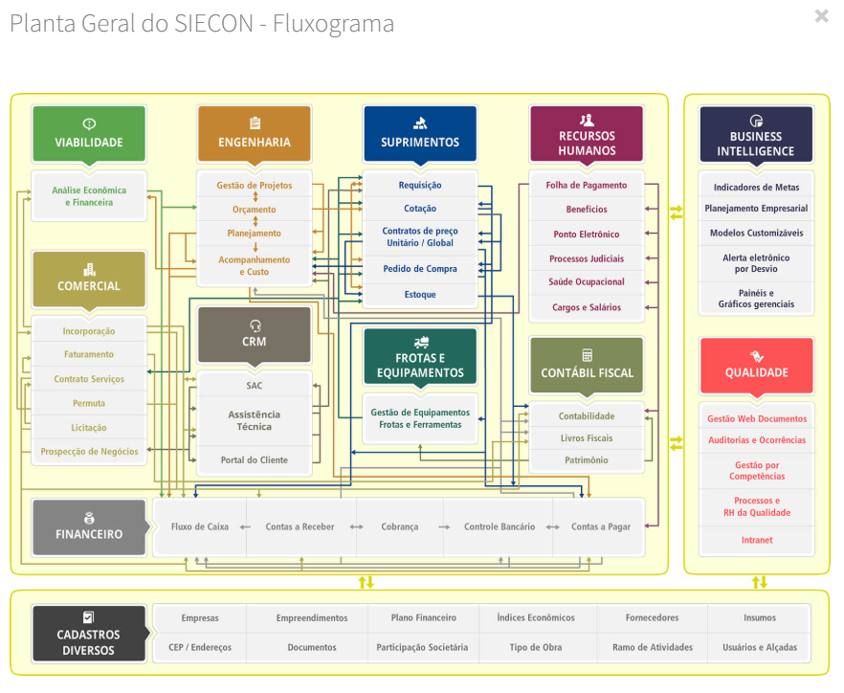

Slide 5

SIENGE - https://www.sienge.com.br/
30 anos no mercado
Mais de 3000 clientes
Criou Sienge Plataforma para conectar diversas ferramentas via API´s
Criaram portal de conteúdos voltados para profissionais da construção
Comercializam por licenças de uso e SaaS

Slide 6
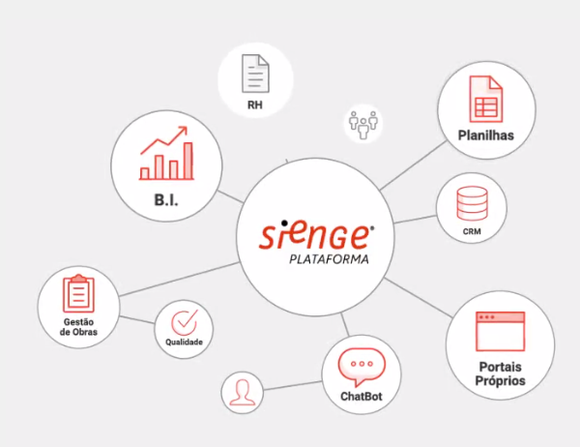

Slide 7

OrçaCad - https://highlightoficial.com/orcacad/
27 anos no mercado
Software com integração ao AutoCAD
Gera demanda de materiais a partir de plantas do CAD
Exporta lista de materiais para Excel

Slide 8

Mega - https://www.mega.com.br/construcao/
Comprado pela Senior sistemas
Conta com 15 módulos relacionados à financeiro, CRM, contabilidade, gestão de contratos, soluções mobile, gestão de documentos e controle de frotas
Conta com Portal Web para integração online de diversas ferramentas

Slide 9

PI System - https://www.osisoft.pt/pi-system/#tab1
Solução que captura dados disponíveis em diversas fintes de informação;
Consolida informação através de mais de 200 visões patenteadas
Demonstra visões em tablet´s, celulares e pcs;
Trata-se de um consolidador de informações

Slide 10

Thico - https://www.thico.com.br/
19 anos no mercado
Importa planilhas de Excel para ERP
Forte em Formação de Preço e Análise de Custos
Comercializa modelo Saas e Licenciamento, parcela em cartões de crédito
Módulos voltados à Estudo de Viabilidade, BDI´s, Custo Homem Hora, Controle e Diário de Obras

Slide 11

ERP UAU - https://www.globaltec.com.br/
1000 clientes
Conta com 18 módulos, sendo Estudo de Viabilidade, Financeiro, Folha, Mobile, Contabilidade, Obras e BI
Focados para Construtora, Incorporadoras, Loteadora, Imobiliaria e Shoppings

Slide 12
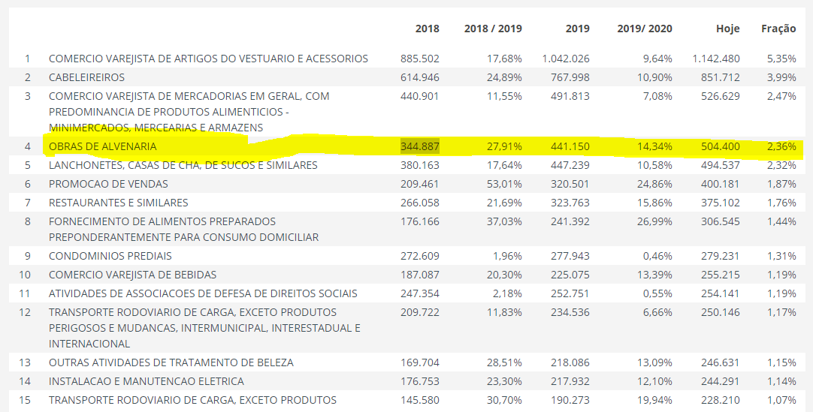
Fonte - https://www.empresometro.com.br/home/estatisticas
Entre os concorrentes pesquisados, temos em torno de 7800 clientes. Em 2020 existem aproximadamente 504 mil empresas de alvenaria.

